Slide 1
CINEMATICA EN UNA DIMENSION
Física mecánica

Slide 2
ecuaciones
Velocidad como función del tiempo:
Posición como función de la velocidad y el tiempo:
Posición como función del tiempo:
Velocidad como función de la posición:

Slide 3
Movimiento rectilíneo uniforme
En un movimiento rectilíneo uniforme, la aceleración es cero, por lo tanto, las ecuaciones son:

Slide 4
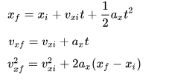
Movimiento rectilíneo uniforme acelerado
En un movimiento rectilíneo uniforme acelerado, la aceleración es constante, por lo tanto las ecuaciones son:

Slide 5
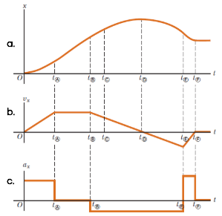
Análisis grafico
Gráficas de posición, velocidad y aceleración de una partícula en función del tiempo.

Slide 6
Caida libre
Un objeto en caída libre es cualquier objeto que se mueve libremente sólo bajo la influencia de la gravedad, sin importar su movimiento inicial. Los objetos que se lanzan hacia arriba o abajo y los que se liberan desde el reposo están todos en caída libre una vez que se liberan. Cualquier objeto en caída libre experimenta una aceleración dirigida hacia abajo, sin importar su movimiento inicial.

